Slide 1
Agenda
1. Aturan rantai
2. Turunan orde tinggi
3. Turunan Fungsi Logaritma
4. Turunan Fungsi Eksponen
5. Turunan fungsi implisit

Slide 2
Tujuan
Agar mahasiswa dapat :
Menyelesaikan persoalan tanpa perlu lagi mendiferensial-kan suatu fungsi tanpa memakainya.
Mengetahui bahwa pengkajian tentang turunan fungsi dapat didefinisikan sebagai kalkulus.

Slide 3
Aturan Rantai
Aturan rantai merupakan konsep penyelesaian yang digunakan untuk menentukan turunan suatu fungsi dengan pangkat tertentu ([f(x)]^{n} = y).
Fungsi f(x) dapat berupa fungsi aljabar atau trigonometri.
Pada aturan rantai, terdapat dua kali penurunan yaitu penurunan pangkat fungsi dan penurunan fungsi yang dipangkatkan. Pada kesempatan ini kita akan membahas beberapa contoh turunan fungsi aljabar dengan aturan rantai.

Slide 4
Aturan Rantai
Agar kita mengerti penggunaan rumus aturan rantai, perhatikan rumus utama dan rumus aturan rantai berikut ini, dan perhatikan letak perbedaannya. Rumus Utama: Jika y = ax^{n} , maka y' = a.n x^{n-1} Dengan : y = fungsi awal y' = turunan pertama fungsi y.

Slide 5
Aturan Rantai
Jika atau y = [f(x)]^{n} , maka y' = n [f(x)]^{n-1}. f'(x)
Dengan : y = fungsi awal y' = turunan pertama fungsi y f(x) = fungsi yang dipangkatkan f'(x) = turunan pertama fungsi f(x).

Slide 6
Contoh Soal
1. Tentukan turunan pertama dari y = (6x − 3)³.
Pembahasan : y' = n [f(x)]^{n-1}. f '(x) ⇒ y' = 3 (6x − 3)². 6 ⇒ y' = 18 (6x − 3)².
2. Jika y = (x² − 3)⁵ dan y' adalah turunan pertama y, maka tentukanlah nilai dari y'(2).
Pembahasan : y' = n [f(x)]^{n-1}. f '(x) ⇒ y' = 5 (x² − 3)⁴. (2x) ⇒ y' = 10x (x² − 3)⁴ ⇒ y'(2) = 10(2). (2² − 3)⁴ ⇒ y'(2) = 20 (1)⁴ ⇒ y'(2) = 20.

Slide 7
Contoh soal
3. Tentukan turunan pertama fungsi
Pembahasan : y = (2x² − 3)^{¾} ⇒ y' = n [f(x)]^{n-1}. f '(x) ⇒ y' = ¾ (2x² − 3)^{-¼}. (4x) ⇒ y' = 3x (2x² − 3)^{-¼} ⇒ y' =3x⁴√2x² − 3
4. Tentukan turunan fungsi trigonometri
Pembahasan :
y = 3 sin²(2x – 3).cos(2x-3).2
y = 6sin²(2x-3cos).(2x-3)

Slide 8
Contoh soal
5. Dengan menggunakan aturan rantai tentukan f’(x) dari

Slide 9
TURUNAN FUNGSI TINGKAT TINGGI
Jika Y = f (x) terdiferensial pada himpunan A maka f’ (x) (turunan pertama dari fungsi x) nilainya tergantung dari x € A. Jadi f’ (x) adalah juga merupakan fungsi dari x.
Jika f’(x) terdeferensial pada x maka turunannya disebut turunan tingkat dua atau turunan ke-2 dari fungsi x ditulis :
Dengan pengertian yang sama bila turunan f’’ (x) ada turunan itu disebut turunan tingkat tiga dari fungsi x ditulis :

Slide 10
TURUNAN FUNGSI TINGKAT TINGGI
Contoh :
Tentukan y’, y’’, y’’’, y’’’’,y’’’’’, y’’’’’’ dari fungsi
Jawab :

Slide 11
TURUNAN FUNGSI TINGKAT TINGGI
Contoh : , d²y/d² = …
Contoh :
y = 6x³ + 12x² + 5x + 2 → d³y/dx³ = ……?
Contoh :
Tentukan turunan pertama, kedua, ketiga dan keempat dari
f(x) = x . sin x + cos x
Contoh :
Tentukan turunan pertama, kedua, ketiga dari

Slide 12
Latihan
1.Tentukan turunan pertama, kedua, ketiga dan keempat dari f(x) = (2x – 3)⁴
2. Jika y = sin⁴(1 – 5x), maka d²y/dx² = …
3. Tentukan turunan pertama dan kedua dari f(x) = x.cos x + sin x
4. Jika f(x)=tan²(3x – 2), maka f’’(x)=…
5. Tentukan turunan ketiga dari f(x) = (x – 4)²(x + 5)⁵
6. Tentukan turunan keduA dari
7. Tentukan turunan ke 6 dari :
f(x)=3x⁵+8x⁴-x³+10x²+99

Slide 13
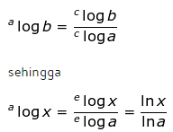
Turunan Logaritma
Fungsi logaritma natural ditulis dalam bentuk ;
y = ln x
Jika fungsi ini diturunkan maka turunannya adalah :
logaritma natural merupakan logaritma dengan bilangan pokok e;
ln x = ªlog x
Untuk menurunkan fungsi logaritma dengan bilangan pokok lain, bisa kita ubah dengan rumus :

Slide 14
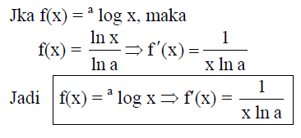
Turunan Logaritma

Slide 15
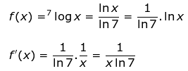
Contoh
1. f(x) = log x, maka f’(x) = …
Jawab :
2. f(x) = ⁷log x, maka f’(x) = …
Jawab:

Slide 16
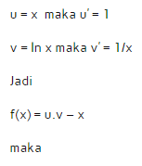
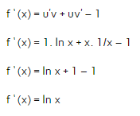
Contoh
3. f(x) = x ln x – x, maka f‘(x) = ...
Jawab:

Slide 17
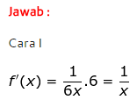
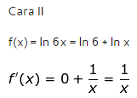
Contoh
4. f(x) = ln (x² + 4x) maka f ‘(x) = …
Jawab :
5.
6.

Slide 18
Turunan Fungsi Eksponen
Jika , maka
Jadi
jika kedua ruas diturunkan

Slide 19
Turunan Fungsi Eksponen
Untuk fungsi eksponen , maka
Jadi
Jika kedua ruas diturunkan, maka :

Slide 20
Turunan Fungsi Eksponen

Slide 21
Contoh :
1.
2.

Slide 22
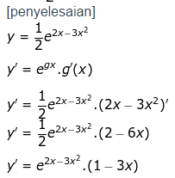
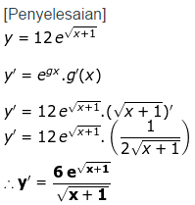
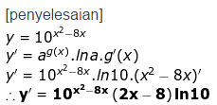
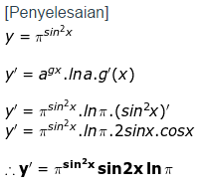
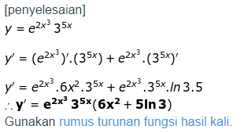
Latihan

Slide 23
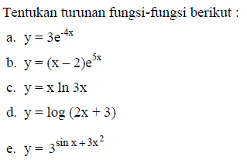
Soal Latihan

Slide 24
Latihan
1. Tentukan turunan ke 4 dari f(x)=x⁵-3x³+5x²+10.
2. Tentukan turunan ke 6 dari f(x)=3x⁵+8x⁴-x³+10x²+99.
3. Tentukan turunan pertama dari fungsi y = sin² (2x + 3).
4. Jika f(x) = -(cos² x − sin² x), maka tentukanlah turunan pertamanya.

